Slide 1
九州IBMユーザー研究会
デジタル・トランスフォーメーションの本質
Withコロナ時代のデジタル戦略
2020年6月4日
ネットコマース株式会社
斎藤昌義

Slide 2

PPTX形式／ロイヤリティフリー
http://www.netcommerce.co.jp/qibm
パスワード 0604
有効期限：2020年6月5日（金）

Slide 3
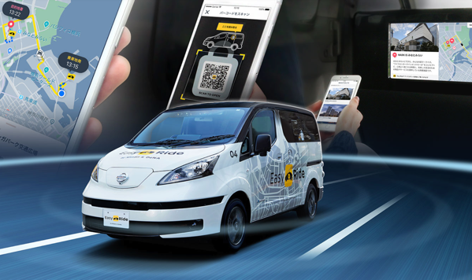
どうやってお金を稼ぎますか？
自動車保有台数 8,150万台
自家用車の平均稼働率 4.2%
  年間20日しか利用されていない
自動運転・ライドシェア
電気自動車（EV）化
所有する必然性がなくなる
自動車が作りやすくなる
既存の自動車会社以外からの参入が容易／競争の激化
自動車が売れない時代に、どうやって収益を上げればいいのか？
あなたが、事業責任者であるとすれば
どのようにして、稼ぎますか？
Easy Ride

Slide 4
デジタル化によって生みだされる２つのビジネス領域
デジタル化できることは
全てデジル化される
デジタル化領域を
拡大するビジネス
デジタルの渦
Digital Vortex
体験／感性価値を
提供するビジネス
デジタル化できないことの
価値が高まる

Slide 5
ビジネス発展のサイクル
デジタル化領域を
拡大するビジネス
モノからコト／サービスへ
ビジネスの主役がシフト
コスト・バリュー
無料／超低価格
購入者集約
価格透明性
リバース・オークション
従量課金制（サブスクリプション）
デジタルの渦
Digital Vortex
エクスペリエンス・バリュー
カストマー・エンパワーメント
カストマイズ
即時的な満足感
摩擦軽減
自動化
プラットフォーム・バリュー
エコシステム
クラウド・ソーシング
コミュニティ
デジタル・マーケットプレイス
データ・オーケストレーター
体験／共感価値を
提供するビジネス

Slide 6
前提となるITビジネスの環境変化（〜5年）
スピード
×
アジリティ
×
スケール
アプリケーション
実行環境
IaaS
PaaS
仮想化
コンテナ／サーバーレス
システム開発
運用・保守
開発
運用
保守
ウオーターフォール＋運用・保守
半年〜1年／工数積算
アジャイル＋DevOps
1ヶ月〜3ヶ月／成果連動
専用線
IP-VPN
4G
LPWA など
第５世代
通信システム
ネットワーク
アーキテクチャ
階層型
アーキテクチャ
マイクロサービス
アーキテクチャ
主な顧客
情報システム部門
事業部門・経営者

Slide 7
最新トレンドを理解するために
おさえておきたいITの基礎知識

Slide 8
デジタルとは何か？

Slide 9
デジタルとフィジカル
現実世界（フィジカル世界）
のものごとやできごと
コンピュータで扱えるカタチ
デジタル化
Digitize
アナログ／Analog
連続量（区切りなく続く値を持つ量）
デジタル／Digital
離散量（とびとびの値しかない量 ）

Slide 10
デジタルとフィジカル
フィジカル
Physical
デジタル
Digital
IoT
遅い
早い
規模の拡大が
容易で早い
スピード
劣化する
劣化しない
状況を即座に
把握し即応できる
複 製
エコシステムが
容易に形成
困難
組合せ・変更
容易
イノベーション
を加速！
IoT
Notes:
「デジタル（digital）」とは、本来「離散量（とびとびの値しかない量）」を意味する言葉で、連続量を表すアナログと対をなす概念だ。また、数値、文字、音声、画像などあらゆるアナログな物理的情報をスイッチのオンとオフに対応させた0と1の数字の組み合わせ、つまり「デジタル」として表現することを「デジタル化（digitize）」と言う。コンピュータは、このデジタル化された情報を使って、様々な処理を行っている。
現実世界の「アナログ」な「ものごと」や「できごと」の情報を「デジタル」な情報に移し替えることによって、現実世界はコンピュータで処理できるカタチに変わる。つまり、現実世界の「ものごと」や「できごと」をセンサーやWeb、モバイルなどの様々な接点を介して、現実世界のデジタルなコピーとして、コンピュータは受け取り、現実世界ではできないことを実現することが可能になった。こう考えると「デジタル」とは、アナログな現実世界、つまり「フィジカル（Physical）：物理的」な世界と対をなす概念として捉えることができる。
そんな「デジタル」には、「スピードが早い」、「複製しても劣化しない」、「組合せや変更が容易」という3つの特徴がある。
デジタル化された情報はネットワークを介し直ちに送り届けることができるし、コンピュータでの処理も高速で行うことができる。もし、人間や書類、あるいは輸送手段を介する「フィジカル」な世界であったすれば、このスピードは格段に遅い。また、デジタルな情報のカタチで何度複製されても、元の情報を劣化させることはない。これが、「フィジカル」な紙であれば、複製を重ねる毎に劣化するし、人づてを介して口頭で伝えられる情報は、その過程で内容が変質してしまう可能性すらある。また、「デジタル」な情報を組み合わせることや、変更を加えることが容易であり、新しい組合せや付加価値を拡大させることが簡単にできてしまう。これが、物理的な実態、例えば人の組織やハードウェア、紙の書類などの「フィジカル」な情報では難しい。
このような「デジタル」な情報の「早い」と「劣化しない」特性を組み合わせれば、次のことが可能になる。
ビジネス規模の拡大が容易で早い
利益逓増／複製にコストがかからない
また、「早い」と「容易」を組み合わせれば、次のことが可能になる。
変化を即座に把握できる
変化への即応力がある
さらに、「劣化しない」と「容易」を組み合わせれば、次のようなことができる。
エコシステムが容易に形成できる
イノベーションが誘発、加速する
「ビジネスのデジタル化」とはフィジカルなビジネスの仕組みをデジタルな仕組みに置き換えることで、ここに掲げた価値をビジネスに取り込むことを意味している。

Slide 11
「イノベーション」と「インベンション」の違い
イノベーション
Innovation
これまでにはなかった
新しい組合せを見つけ
新たな価値を産み出すこと
インベンションInvention（発明）
これまでにはなかった
新しい「もの／こと」を創り
新たな価値を産み出すこと
高速フィードバック
高速アップデート
その時々の最適解
知識の蓄積
試行錯誤の繰り返し
ひらめき

Slide 12
デジタル化：デジタイゼーションとデジタライゼーション
デジタイゼーション
Digitization
デジタライゼーション
Digitalization
アナログ放送→デジタル放送
紙の書籍→電子書籍
人手によるコピペ→RPA
自動車販売→カーシェア／サブスク
ビデオレンタル→ストリーミング
電話や郵便→SNS・チャット
ビジネス・プロセス
ビジネス・モデル
効率化
変革
改善・改良・修正
コストや納期の削減・効率化
事業構造の転換
新しい価値の創出
デジタル・トランスフォーメーション
Digital Transformation/DX

Slide 13
変革とは何か：既存を再定義して、新しい価値を創出すること
変革前
写真屋
昔のプロセスをそのままに改善するのではなく
プロセスの再定義して
新しい価値や新しいビジネス・モデルを創出する
変革後

Slide 14
デジタルとフィジカルの関係
フィジカルのものごとやできごとをデジタルに変換し
デジタルで生みだされた価値をフィジカルにフィードバックしてその価値を享受する
フィジカル
Physical
デジタル
Digital
IoT
フィジカル
Physical
デジタル
Digital
IoT
OMO（Online Merges with Offline）
フィジカルとデジタルを分るのではなく、デジタルが統合するひとつの仕組みとしてとらえる
Notes:
「デジタル（digital）」とは、本来「離散量（とびとびの値しかない量）」を意味する言葉で、連続量を表すアナログと対をなす概念だ。また、数値、文字、音声、画像などあらゆるアナログな物理的情報をスイッチのオンとオフに対応させた0と1の数字の組み合わせ、つまり「デジタル」として表現することを「デジタル化（digitize）」と言う。コンピュータは、このデジタル化された情報を使って、様々な処理を行っている。
現実世界の「アナログ」な「ものごと」や「できごと」の情報を「デジタル」な情報に移し替えることによって、現実世界はコンピュータで処理できるカタチに変わる。つまり、現実世界の「ものごと」や「できごと」をセンサーやWeb、モバイルなどの様々な接点を介して、現実世界のデジタルなコピーとして、コンピュータは受け取り、現実世界ではできないことを実現することが可能になった。こう考えると「デジタル」とは、アナログな現実世界、つまり「フィジカル（Physical）：物理的」な世界と対をなす概念として捉えることができる。
そんな「デジタル」には、「スピードが早い」、「複製しても劣化しない」、「組合せや変更が容易」という3つの特徴がある。
デジタル化された情報はネットワークを介し直ちに送り届けることができるし、コンピュータでの処理も高速で行うことができる。もし、人間や書類、あるいは輸送手段を介する「フィジカル」な世界であったすれば、このスピードは格段に遅い。また、デジタルな情報のカタチで何度複製されても、元の情報を劣化させることはない。これが、「フィジカル」な紙であれば、複製を重ねる毎に劣化するし、人づてを介して口頭で伝えられる情報は、その過程で内容が変質してしまう可能性すらある。また、「デジタル」な情報を組み合わせることや、変更を加えることが容易であり、新しい組合せや付加価値を拡大させることが簡単にできてしまう。これが、物理的な実態、例えば人の組織やハードウェア、紙の書類などの「フィジカル」な情報では難しい。
このような「デジタル」な情報の「早い」と「劣化しない」特性を組み合わせれば、次のことが可能になる。
ビジネス規模の拡大が容易で早い
利益逓増／複製にコストがかからない
また、「早い」と「容易」を組み合わせれば、次のことが可能になる。
変化を即座に把握できる
変化への即応力がある
さらに、「劣化しない」と「容易」を組み合わせれば、次のようなことができる。
エコシステムが容易に形成できる
イノベーションが誘発、加速する
「ビジネスのデジタル化」とはフィジカルなビジネスの仕組みをデジタルな仕組みに置き換えることで、ここに掲げた価値をビジネスに取り込むことを意味している。

Slide 15



インターネットに接続されるデバイス数の推移
2003年
2010年
2015年
2020年
63
68
72
76
世界人口
億人
5
125
250
500
インターネット
接続デバイス数
億台
0.08
1.84
3.47
6.50
一人当りの
デバイス数
台/人

Slide 16
コレ1枚でわかる最新のITトレンド
Cyber Physical System／現実世界とサイバー世界が緊密に結合されたシステム
サイバー世界／Cyber World
クラウド・コンピューティング
データ解析
原因解明・発見/洞察
計画の最適化
データ活用
業務処理・情報提供
機器制御
高速化
×
最適化
デジタル
トランスフォーメーション
日常生活・社会活動
環境変化・産業活動
データ収集
モニタリング
現実世界／Physical World
ヒト・モノ

Slide 17
DXはどんな世界を目指すのか
社会やビジネスの最適を実現・維持する
Application
デジタル世界で最適解を見つける・サービス連係する
Digital Twin
現実世界のデジタル・コピー
Cyber World
Data
Physical World
現実世界のアナログな「ものごと」や「できごと」をデジタルに置き換える
mobile
IoT
Web
生産
販売
移動
対話
検索
観賞
連絡
教育
育児
Activity/Event

Slide 18
ビジネスの大変革を迫る
デジタル・トランスフォーメーション
Digital Transformation / DX

Slide 19
デジタル・トランスフォーメーション 2つの解釈
“デジタルを使うこと”ではなく “ビジネスや社会を変革すること” が目的
社会や経済の視点／社会現象
2004年、エリック・ストルターマン（ウメオ大学）の定義「ITの浸透により、人々の生活が根底から変化し、よりよくなっていく」に沿った概念
デジタル・テクノロジーの発展によって社会や経営の仕組み、人々の価値観やライフ・スタイルが大きく変化し、社会システムの改善や生活の質の向上がすすむという社会現象を意味する
経営や事業の視点／企業文化や体質の変革
デジタル・ビジネス・イノベーション
2010年以降、ガートナーやマイケル・ウェイド（IMD教授）らによって提唱された概念
デジタル・テクノロジーの進展により産業構造や競争原理が変化し、これに対処できなければ、事業継続や企業存続が難しくなるとの警鈴を含む
デジタル・テクノロジーの進展を前提に、競争環境 、ビジネス・モデル、組織や体制の再定義を行い、企業の文化や体質を変革することを意味する
経済産業省・DXレポートの視点／変革の足かせとなる課題の克服
2018年、経済産業省のDXレポートにて示された概念
老朽化したレガシー・システムや硬直化した組織、経営意識といった変革の足かせとなる課題を克服する活動を意味する
この課題を払拭しなければ、変革は難しいという問題提起を含む
レガシー・システムの再構築を促すことで、既存ビジネスの延命を図ろうとの思惑？

Slide 20
デジタル・ビジネス・トランスフォーメーション
“デジタルを使うこと”ではなく “ビジネスや社会を変革すること” が目的
経営や事業の視点／企業文化や体質の変革
デジタル・ビジネス・イノベーション
デジタル技術とデジタル・ビジネスモデルを用いて
組織を変化させ、業績を改善すること
企業業績を改善することが目的。
デジタルを土台にした変革であること。組織を絶えず変化しているが1つ以上のデジタル技術が大きな影響を及ぼしているものでなければ、デジタル・ビジネストランスフォーメーションには分類されない。
プロセスや人、戦略など、組織の変化を伴うものであること。
デジタル・ビジネス・トランスフォーメーションにはテクノロジーよりもはるかに多くのものが関与している。
「DX実行戦略（マイケル・ウェイドら）」 p.27

Slide 21
経済政策不確実性指数（EPU）
経済政策不確実性（EPU）：経済政策の不確実性に言及した新聞記事数を基に算出される指数
  直近の社会・経済・政治の変化がまったく予測できない。
  想定外の競争相手が、異業種から突然やってくる。
  顧客の好み・関心事・判断基準がどんどん変わる。
通商白書2019・経済産業省
https://www.meti.go.jp/report/tsuhaku2019/2019honbun/i2110000.html

Slide 22
競争環境の変化とDX
業界の枠組みの中で起こる変化に適切に対処できれば
事業は維持され成長できる
業界という枠組み
は存在する
一旦確立された
競争優位は継続する
破壊
ハイパーコンペティション
加速するビジネス環境の変化、予期せぬ異業種からの参入
ひとつの優位性を維持できる期間は極めて短くなっている
市場の変化に合わせて、戦略を動かし続けるしかない
Notes:
「業界という枠組みが存在する」と「一旦確立された競争優位は継続する」というこれまでのビジネスにおける2つの基本的な想定が、もはや成り立たなくなってしまいました。業界を越えた異業種の企業が既存の業界の競争原理を破壊しています。「ビジネス環境の安定が正常であり、業界の枠組みの中で起こる変化に適切に対処することで、事業は維持され成長できる」という考え方から、「ビジネス環境が変化し続けることが常識であり、業界を越えた変化に柔軟・迅速に対応できれば、事業は維持され成長できる」へと変わってしまい、そこに求められる能力も変わってしまったのです。この状況に対処するには、お客様の業務や経営に関心を持ち、お客様と対話し、最適な手法やサービスは何かを目利きし、それを使いこなしてゆく力量が求められます。そのための備えはできているでしょうか。時代のスピードが加速度を増すなか、わずかな躊躇が圧倒的な差となってしまうことを覚悟しておくべきです。

Slide 23
異業種からの破壊者の参入が既存の業界を破壊する
UBER
タクシー・レンタカー業界
airbnb
ホテル・旅館業界
NETFLIX
レンタル・ビデオ業界
Spotify
レコード・CD業界
PayPal
銀行業界（決済・為替）

Slide 24
ビジネスに大きな影響を与える3つの要因と対処方法
高速に実行
高速に判断
圧倒的なビジネス・スピード
変化をいち早く予測・変化に即座に対応
高速に見える化
テクノロジー
の急速な発展
不確実性の増大
長期予測が困難・状況が直ぐに変化
モノからサービスへ
ビジネスの主役がシフト
情報の伝達力・拡散力
のスピード・アップ

Slide 25
デジタル・トランスフォーメーションとは何か
状況
不確実性の増大
予測不可能なビジネス環境 と 競争原理の流動化
対策
圧倒的なビジネス･スピードの獲得
高速に見える化
高速に判断
高速に行動
手段
デジタル
トランスフォーメーション
誰が？
“デジタル”を駆使して
何を？
変革する
何のために？
自分たち
事業主体
ビジネス・プロセス
ビジネス・モデル
事業の継続と成長
企業の存続
従業員の幸せ
パフォーマンスの向上
圧倒的競争優位の確保
企業の文化や風土
従業員の思考方法・行動様式
組織・体制・意志決定プロセス
目的
企業の存在意義を貫くこと
自分たちは何者なのか？いかなる価値を社会や顧客に提供するのか？

Slide 26
Purpose:不確実な社会でもぶれることのない価値の根源
Product／提供する商品やサービス
WHAT
データやテクノロジーの変化・発展
に応じて高速に改善・対応
People・Organization／人と組織
HOW
人の考え方や組織の振る舞いを
変化に合わせてダイナミックに対応
Purpose／企業の存在意義
WHY
不確実性の高まる社会にあっても
ぶれることのない自分たちの価値
トヨタウェイ
織機 → 自動車 → 移動サービス → 生活サービス → ？
地球上で最もお客様を
大切にする企業である
書籍販売→モノ販売→映像・音楽・クラウド・物流 ほか →？

Slide 27
「何を？」 変革するのか
手段
デジタル
トランスフォーメーション
誰が？
“デジタル”を駆使して
何を？
変革する
何のために？
自分たち
事業主体
ビジネス・プロセス
ビジネス・モデル
企業の文化や風土
事業の継続と成長
企業の存続
ビジネス・プロセス
業務プロセスのリストラ・スリム化
徹底したペーパーレス化
働く場所・時間の制約からの解放 など
企業の風土や文化
データ活用を重視する経営へのシフト
社内における「情報」の透明性を担保
戦略に応じた多様な業績評価基準の適用
階層的組織から自律的組織への転換
心理的安全性の確保
大幅な現場への権限委譲
時間管理から品質管理への転換
多様性を許容する企業風土の醸成 など
ビジネス・モデル
事業目標の再定義
マーケット・顧客の再定義
収益構造の変革
  売買からサブスクリプション
  手段の提供から価値の提供 など
目的
企業の存在意義を貫くこと
自分たちは何者なのか？いかなる価値を社会や顧客に提供するのか？

Slide 28
「”デジタル”を駆使する」とは、何をすることか
手段
デジタル
トランスフォーメーション
誰が？
“デジタル”を駆使して
何を？
変革する
何のために？
自分たち
事業主体
ビジネス・プロセス
ビジネス・モデル
事業の継続と成長
企業の存続
企業の文化や風土
クラウドの利用制限を撤廃
コモディティ・アプリケーションのSaaSへのシフト
ゼロトラスト・ネットワークによるVPNやファイヤーウォールの撤廃
VDIやPPAP等の時代遅れ、無意味、生産性を損なうIT活用の撤廃
FIDO2を使ったSSO環境の整備 など
クラウド・ネイティブの利用拡大
戦略的アプリケーションのクラウド・ネイティブへのシフト
プラットフォーム・サービスの活用
アジャイル開発やDevOpsの適用 など
組織の意志が直ちに反映されるITの実現
戦略的アプリケーションを中心に内製化の適用範囲を拡大
ITに精通した経営幹部の配置 など
トレンドを見据えたテクノロジーの適用
5G
AI
クラウド
データ
IoT
目的
企業の存在意義を貫くこと
自分たちは何者なのか？いかなる価値を社会や顧客に提供するのか？

Slide 29
「共創」とは、何をすることか
手段
デジタル
トランスフォーメーション
誰が？
“デジタル”を駆使して
何を？
変革する
何のために？
自分たち
事業主体
ビジネス・プロセス
ビジネス・モデル
事業の継続と成長
企業の存続
企業の文化や風土
自分たちがDXを実践し、
その体験から得たノウハウやスキルを
模範を通じて提供すること
圧倒的な技術力
共創
「一緒に取り組みたい」
相手に惚れさせること
信頼される人格
お客様についての理解
内製化支援
新規事業
の創出
目的
企業の存在意義を貫くこと
自分たちは何者なのか？いかなる価値を社会や顧客に提供するのか？

Slide 30
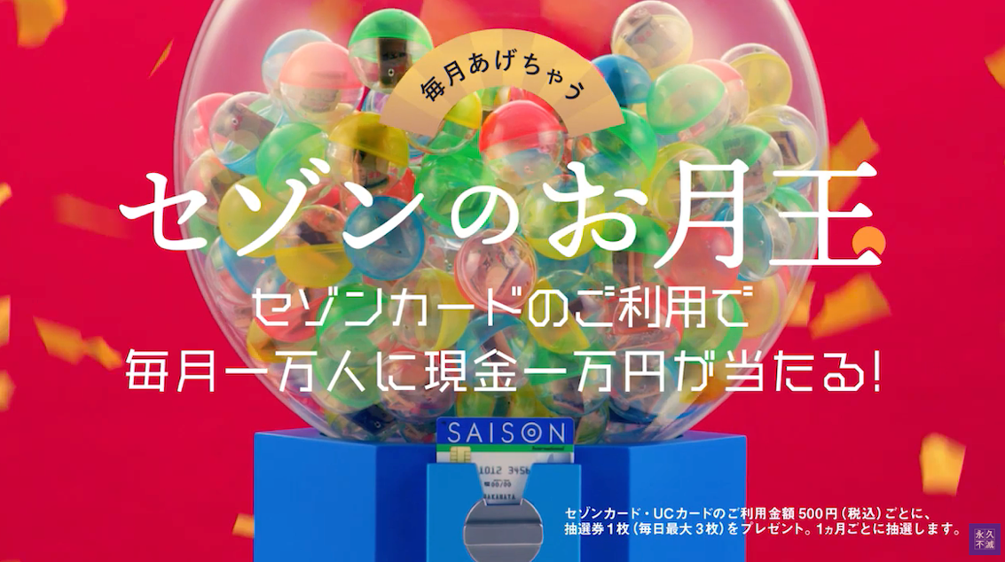
内製化の事例：クレディセゾンのサービス「お月玉」
開発費用：6人×3ヶ月＝人件費 約1000万円
スピード：アップデート 10分〜
事業成果：利用者数・利用金額ともに劇的増加
1億円以上？
最低でも数日
コミットなし
競合 or 共創？

Slide 31
内製化の事例：株式会社フジテレビジョン
数万人が同時に視聴できる配信環境を 3 週間ほどで構築
AWS Elemental MediaStore と Amazon CloudFront は、CMAF-ULL の超低遅延配信に必要な技術と大規模配信に対応し、それをマネージドサービスとしてすぐに利用できる環境や、配信規模に応じたスケーリング、障害発生時の切り替え対応などの煩雑な運用業務からの解放してくれた。
競合 or 共創？
https://aws.amazon.com/jp/solutions/case-studies/fuji-tv/?fbclid=IwAR3bdoRp-sdBrOe_1I6JcALo5vHFzzO-tBTQ1wL4us1FLhcOIpzXax7bY3o

Slide 32
共創の事例：トラスコ中山 MROストッカー
工場内の生産現場や建設現場などで使用される工具やヘルメット、手袋などのプロツール（工場用副資材）の調達サービス。
トラスコ中山の資産として、よく使用されるプロツールを予め現場に設置された棚に取りそろえておき、ユーザーが使用した分だけの料金を“富山の置き薬”のように請求する。在庫の補充、請求は販売店経由で行うため、ユーザーは在庫を保有せずに、必要なときに必要な分だけ商品を利用することができる。しかも、注文をしなくても欲しいときにすぐ手に入る利便性は、他社にはない圧倒的な魅力となっている。
的確な需要予測とタイムリーな物量が不可欠であり、デジタル・テクノロジーを駆使しなければ実現できないため、トラスコ中山が、ITベンダーであるSAPと一緒になって創り出した新しいビジネス・モデル。SAPでは、このような取り組みを「Co-Innovation」と呼び、世界中で様々な企業と同様の取り組みを行い、事業収益に大きく貢献している。

Slide 33
DXの実装
デジタル・ツイン（Digital Twin）
デジタル・ツインを使ってビジネスを最適化
デジタル・ツイン／現実世界のデジタル・コピーで
起こりうる未来を予測（機械学習）し
実験（シミュレーション）を繰り返し
最適解を導出し、アプリケーションを実行する
最適解の導出
機械学習・シミュレーション
アプリケーション
デジタルとフィジカルが一体となって
高速に改善活動を繰り返す状態を実現
データ収集
サービス利用
最適解を使って実行したアプリケーションを
現場で実行（機器制御・指示命令・情報提供）し
その行動や状態・変化をデータとして収集し
デジタル・ツインをアップデートする
機器制御・指示命令・情報提供
など
最適化されたビジネスを実行してデータを収集
現実世界（Physical World）

Slide 34

DX実践のステージ
事実
把握
実行
適用
ルール
設定
修正
最適化
目的
設定
判断
Stage Ⅲ
自律
Autonomy
Stage Ⅱ
自動
Automation
Stage Ⅰ
操作
Operation
Stage 0
監視
Monitor

Slide 35
ビジネス価値の比較
自動車メーカー
モビリティ & X
サービス事業者
サービス
保守・点検・修理
サービス価値を高めて
ビジネスを差別化
サービス
モビリティ・サービス
生活サービス など
保守・点検・修理の価値向上
ソフトウェアによって実装
ソフトウェア
制御系
ビジネス・プロセスの
ソフトウェア化
機能・操作の
ソフトウェア化
ハードウェア
車両本体
ソフトウェア
サービスの実装
制御系のスマート化
汎用部品化
モジュラー化
ハードウェア
車両本体

Slide 36
顧客との価値の共創
購買
グッズ
ドミナント
ロジック
価値を生産
価値を消費
交換価値
価値を共創
ソーシャルやWebなど
からのデータ入手
顧客による使用情報
データの継続的入手
サービス
ドミナント
ロジック
文脈価値
交換価値
使用価値
ソーシャルやWebなど
の利活用に伴うと
データ生成
ソフトウェアの更新
サービスの改善による
価値の拡大
価値を共創
企業と顧客／パートナーが共創によって、価値を創り出す関係が築かれる
January 2016 DAIAMONDハーバード・ビジネス・レビュー別冊を参考に作成

Slide 37
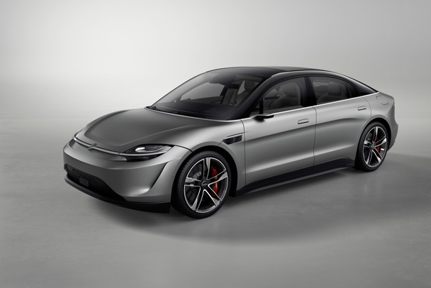

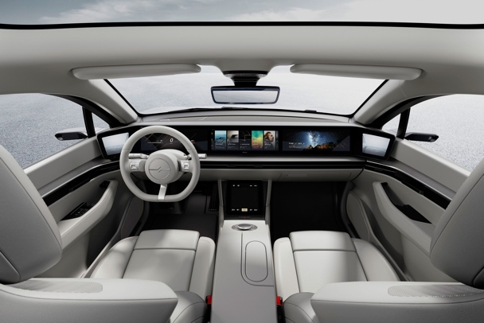
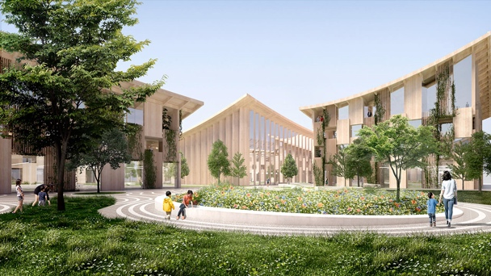
ビジネスス・モデルの変革
エンターテイメント・デバイス
エンターテイメント空間として
サービスを提供するためのデバイス
サービス・プラットフォームとして
コネクテッドな時代の
社会・生活空間として
VISION-S Prototype
e-palette
WOVEN City
コネクテッドな時代のビジネスの可能性・新たな生き残り戦略の模索

Slide 38
MONET Technologies
ソフトバンクとトヨタ自動車が設立したMONET Technologiesが展開する、モビリティ領域の革新を目指す企業間連携組織「MONETコンソーシアム」への異業種からの参加が相次ぎ、2019年3月末の設立時は88社だったが、2020年4月時点では加盟企業が557社まで増えている。
MaaS（Mobility as a Service）をはじめとした次世代モビリティや移動における新たな価値創造は、自動車関連企業やIT系企業の枠にとらわれず、さまざまな業種に波及している。

Slide 39
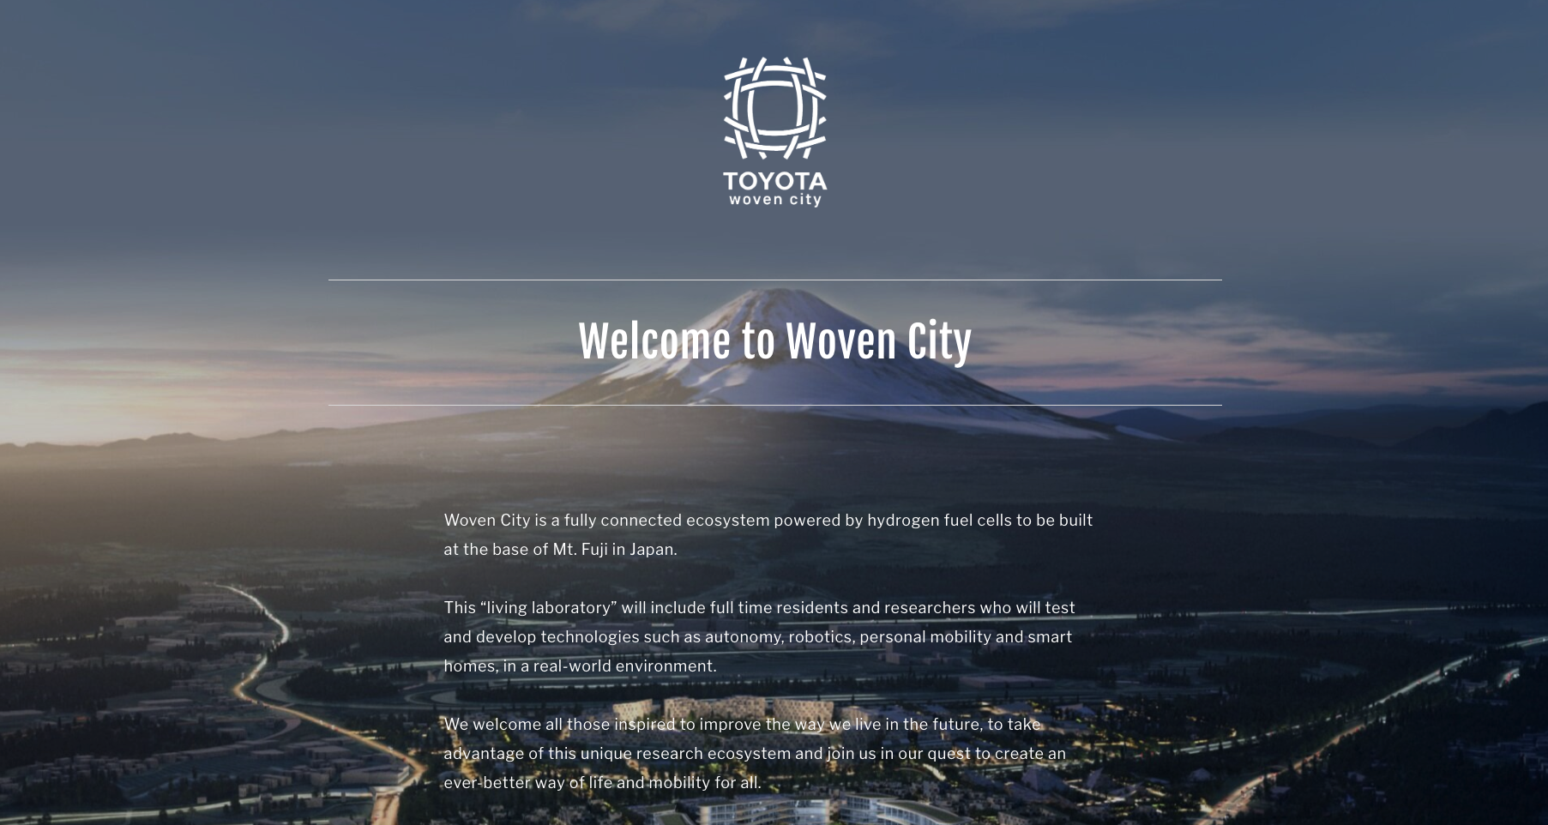
TOYOTA WOVEN CITY
あらゆるモノやサービスがつながる実証都市「コネクティッド・シティ」を東富士（静岡県裾野市）に設置。「Woven City」と命名し、2021年初頭より着工
企業や研究者が幅広く参画、CASE、AI、パーソナルモビリティ、ロボット等の実証を実施
デンマークの著名な建築家であるビャルケ・インゲルス氏が街の設計を担当

Slide 40
NTTとトヨタ「スマートシティプラットフォーム」を共同構築
2020年3月24日
https://www.ntt.co.jp/news2020/2003/200324b.html

Slide 41
DXを支えるテクノロジー・トライアングル
データの伝達と
サービス間連係
5G
データからの
予測・推測と
最適解の導出
データの
蓄積と処理の
リソース提供
AI
クラウド
データ
デジタル・ツイン
現実世界のデジタル・コピー
IoT
データの収集
と自律制御

Slide 42
ITに求められる価値の重心がシフトする
Before DX時代のIT
After DX時代のIT
人間が働く・ITが支援する
ITと人間が一緒に働く
ビジネス
役割
構築・運用
機能
知見・ノウハウ
人間がビジネス価値を創出
コストとパフォーマンスを重視
固定的で長期・安定稼働
処理する・記録する
人間が学ぶ・人間が判断する
ITと人間がビジネス価値を創出
スピードとスケールを重視
変更に俊敏・継続的に進化
予測する・最適化する
ITが学ぶ・ITが判断する
人間が働くことを前提に作られた
ビジネス・プロセスの効率や利便性
の向上をITが支援する
ITにできることは徹底してITに任せ
人間にしかできない目的やテーマ
の設定に人間は集中する

Slide 43
DXとERP
ERPシステムのもたらす価値
  効率的義務運営
  リアルタイム経営
  内部統制
ERPパッケージ利用のメリット
  ベストプラクティスの活用
  法律・制度変更への迅速な対応
  構築に関わる期間とコストの削減
経営
可視化
可視化・分析・計画
アプリケーション
営業・販売
経理・財務
営業・販売
アプリケーション
アナリティクス
経理・財務
アプリケーション
統合データ
倉庫・物流
アプリケーション
調達・管理
アプリケーション
生産・製造
アプリケーション
人事・給与
アプリケーション
倉庫・物流
調達・管理
ERPシステム
倉庫・物流
企業活動の
デジタル・ツイン
調達・管理
Notes:
【図解】コレ１枚でわかるERPシステムのメリット
ERPシステムの価値は、以下の3つだといえるでしょう。
効率的業務運営
従来業務ごとに分散し、分断されていたマスターデータ（製品や取引先など）や取引データ（各種伝票など）を、統合データベースによって一元管理できます。そのため、全ての業務処理は、単一のデータを参照し、更新されるため、ある業務処理が実行されると同時に、そのデータに関連する全ての業務にもその更新が反映されます。
例えば、顧客情報が更新されると、それを使用する販売、会計、出荷などの全ての業務システムが、更新された同一のデータをすぐに利用できるため、業務プロセス全体で直ちに整合性が担保され、部門間の連携がスピーディに行えます。また、同じデータを複数の業務システムに個別に入力する、あるいは転記すると言った手間がなくなり、業務の効率化が実現されます。
また、販売、生産、会計など複数の業務をつなぐ処理手順（ワークフロー）も統合データベースで管理されます。そのため、業務の流れとデータ更新の整合性が常に担保されることから、正確で円滑な業務処理が実現されます。
リアルタイム経営
業務に関わるデータは、常に全体として最新の状況が反映されていることに加え、売上や原価、在庫や進捗などの数字も全て一元的に管理されているため、会社全体の状況をリアルタイムで把握することが可能になります。BI（Business Intelligence）アプリケーションなどを使用し、経営や業務の状況を分析、可視化し、経験や勘ではなく、データに基づく意志決定を正確、迅速に行うことを可能とします。
内部統制
統合データベースによるデータの整合性の保証、また、ワークフローに基づく利用者権限や利用履歴の一元管理により、会社の業務全般にわたっての内部統制が、容易に行える環境を整えます。
これらパッケージとして導入する場合、以下の３つのメリットを享受することができます。
ベスト・プラクティスの活用
ERPパッケージの開発元や導入支援企業は、多くのユーザーでの実務経験を収集し、それぞれの業種や業務に応じたベスト・プラクティスのテンプレートを提供しています。
ERPパッケージには、業務処理に必要な基本機能をプログラムとして実装していますが、それらをどのように使用するかをプログラムそのものに手を加えることなく、パラメーターやスクリプト言語によって設定できます。その設定のセットが、テンプレートです。このテンプレートを使うことで、他社のノウハウやベスト・プラクティスを利用することで、自社のERP経営に向けた業務改革を加速させることができます。
法律・制度変更への迅速な対応
自社で独自の情報システムを構築する場合、税務や会計などの法律や制度が替わるたびに、プログラムの改修が必要になります。ERPパッケージでは、このような変更をパッケージの開発元が実施し、対応してくれます。そのため、制度変更への対応の負担が少なく、迅速に対応することができます。
構築に関わる期間とコストの削減
ERPパッケージを導入するに当たっては、現状業務の分析と整理、ERPパッケージが提供するテンプレートとのギャップを明らかにしなくてはなりません。その上で、変えなくてはならない業務プロセスは何か、テンプレートの何をカスタマイズするか、追加すべきプログラムは何かを明確にします。
本来であれば、ERPパッケージが提供するベストプラクティスに沿って業務改革（BPR：Business Process Reengineering）し、パッケージをそのまま利用することが導入コストと期間という点では望ましいと言えますが、既に各企業において最適化された業務プロセスを変更することは容易ではありません。そんな現実を踏まえながら、BPRを推進することで、独自開発を減らすことができれば、導入・構築に関わる期間短縮とコスト削減の効果を大きくすることができます。

Slide 44
DXを実現する4つの手法と考え方
変化に俊敏に対応できる企業文化・体質を実現すること
イノベーションの創発
デザイン思考
デザイナー的なクリエイティブな視点で、最適な解決策を見つけ出す
DevOps
イノベーションと
ビジネス・スピード
の融合
リーン・スタートアップ
安定稼働を維持しながら、開発されたシステムを直ちに・頻繁に本番環境に移行する
最小限の機能に絞って短期間で開発しフィードバックをうけて成功確率を高める
アジャイル開発
ビジネスの成果に貢献するシステムを、バグフリーで変更にも柔軟に開発する
ジャスト・イン・タイム
での提供
Notes:
デジタル・トランスフォーメーションを実現するには、イノベーションを加速させ、ジャスト・イン･タイムでビジネス･サービスを提供できなくてはなりません。これを実現するための考え方や手法として、次の４つが注目されています。
デザイン思考：デザイナー的なクリエイティブな視点で、ビジネス上の課題を解決するための方法
リーン･スタートアップ：最小限の機能に絞って短期間で開発しフィードバックをうけて完成度を高める取り組み
アジャイル開発：ビジネス環境の不確実性に適応することを前提に、ビジネスの成果に貢献するシステムをバグフリーで開発する考え方と手法
DevOps：安定稼働を維持しながら、開発されたシステムを直ちに・頻繁に本番環境に移行するための取り組み

Slide 45
最適な解決策を見つけ出すためのデザイン思考
共感
Empathize
検証
Test
定義
Define
デザインするときの
思考方法を使って
ビジネスや社会の問題を
解決するための思考方法
試作
Prototype
概念化
Ideate

Slide 46
新規事業の成功確率を高めるリーン・スタートアップ
素早く学習する
Idea
素早くコードを書く
学習
Learn
構築
Build
データを分析し
MVPを改善
新規事業開発の
成功確率を高めるための
マネージメント手法
アイデア検証のための
MVPを短期間で作成
Data
Code
素早く計測する
計測
Measure
MVPを顧客に提供して
その反応を観察しデータを収集
MVP：Minimum Viable Product

Slide 47
デジタル・トランスフォーメーションのBefore / After
Before DX
ビジネスを
支えるIT
ビジネスを
変革するIT
After DX
人間主体でビジネスを動かしITが支援する
人間とITが一体となってビジネスを動かす
支援
生産性向上・コスト削減・期間短縮
変化への即応力・破壊的競争力・価値の創出
ITはコスト、削減することが正義
ITは競争力の源泉、投資対効果で評価
省力化とコスト削減
内製化支援
クラウド化＋自動化
モダナイゼーション
アジャイル+DevOps
DXプラットフォーム

Slide 48
Before DX / After DX におけるIT投資の考え方
年間で投資可能な予算
効果次第で投資拡大
原価償却
20%／年
ビジネス創出ニーズ
即応力・破壊的競争力・価値の創出
ビジネス支援ニーズ
生産性向上・コスト削減・期間短縮
Before DX
全IT資産=投資総枠
After DX
投資対効果

Slide 49
デジタイゼーション／デジタライゼーションとDXの関係
既存事業の改善・最適化
企業文化やビジネス・モデルの変革
デジタル
トランスフォーメーション
デジタライゼーション
デジタイゼーション
技術
ヒトと組織
自分たちのポジション
及川卓也 著「ソフトウェア・ファースト」p.196を参考に作成

Slide 50
DXの実践
デジタライゼーション
デジタル・トランスフォーメーション
日常業務のSaaS適用範囲を拡大
デジタルを駆使した戦略的サービスの拡充
戦略的（売上や利益に直結）サービスの内製化
スピード・スケーラビリティ・アジリティの追求
  アジャイル開発とDevOps
  PaaS・サーバーレス/FaaS・SaaS
など
徹底した現場への権限委譲
“Purpose Beyond Profit”経営に基づく経営ビジョンの再定義
プロセスの効率化ではなくデータ活用を重視する経営へのシフト
「心理的安全性」の担保
社内における「情報」のオープン化
戦略に応じた多様な業績評価基準
時間や場所に制約ない目標・成果の評価とセルフマネージメント
など
デジタイゼーション
業務プロセスのリストラ・スリム化
徹底したペーパーレス化
クラウド利用の制限撤廃
働く場所や時間から解放されるデジタル・ワーキング・スペースの整備
IT価値を毀損する使い方の排除
  VDI → 高性能PC
  FW・PW・VPN → ゼロトラスト・FIDO2・SSO
  など
企業の文化と体質
の変革
技術
ヒトと組織

Slide 51
改善・最適化戦略 / 変革戦略とDX
デジタル・トランスフォーメーション
改善・最適化戦略
変革戦略
デジタイゼーション
Digitization
デジタライゼーション
Digitalization
モダナイゼーション
RPA
リフト&シフト
顧客価値の創出
企業文化の変革
ビジネス・モデルの変革
改善・効率化
変革・再定義
変化に合わせ既存ビジネス・モデルを
最適化・修正
変化を先取りし収益構造や業績評価基準を
再構築
組織の振る舞いや働き方の変革

Slide 52
コロナ・ショックで「デジタル・シフト」が加速
デジタル・シフト
クラウド・シフト
コモディティ・アプリケーションはSaaSへ
ストラテジック・アプリケーションはコンテナ、FaaS、PaaSへと移行する。
デジタル・トランスフォーメーション
変化に俊敏に対応できる
企業文化や体質への転換
ワーク・シフト
ワーク・スタイルの多様化が進み、雇用機会の拡大によって、社員のパフォーマンスとエンゲージメントが高まる
コロナ・ショックがデジタル・シフトを
加速させる！
オーナー・シフト
DXやビジネスのデジタル化に伴い、事業部門のITに関わる意志決定権限が拡大し、彼ら主導での内製化が拡がる。
ビジネス・モデルの転換
ビジネス・プロセスの変革
ビジネス・スピードの加速
いま直面する変化の潮流

Slide 53
WithコロナのSI戦略
変化の導因
変化への対処
注力すべき領域
リモート
ペーパーレスと
デジタル・ワークプレイス
コラボレーション
クラウド
シフト
スピード
ゼロ・トラスト
心理的安全性と透明性
非接触
ERP
投資抑制
https://www.netcommerce.co.jp/blog/2020/04/19/15358

Slide 54
DXの実現を支える3つの取り組み
Innovation
新しい組合せによる新しい価値の創出
新しいビジネス・モデルの創出
他者との連係・提携による新事業への参入
イノベーション
新たな競争力の源泉
や事業領域の創出
新しいテクノロジーの探索と適用
全社員デジタル・リテラシーの向上
ビジネス・プロセスの見直しと流水化
ＤＸ
実現
オープンな情報の共有
大胆な現場への権限委譲
アジャイルな組織の振る舞い
デジタルにできること
は全てデジタルに移行
変化に俊敏な企業の
文化や風土への変革
Digitalization
Transformation
デジタライゼーション
トランスフォーメーション
アジャイルとは
現場からのフィードバック
反復的なデザインと実践
継続的な改善

Slide 55
価値基準の転換が求められる時代
ビジネスにおける価値基準の転換
モノからコト
  ビジネスがモノが主役の時代からサービスが主役の時代へ転換
外注から内製
  圧倒的な俊敏性が競争優位に必須となりITはビジネスと一体化
所有から使用
  不確実性の高まる時代に所有はリスクとなり使用が基本となる
お客様との関係における価値基準の転換
提案よりも提言
  依頼に応えるのではなく、あるべき姿を提言し依頼を創出する
失敗よりも改善
  バクをなくすことではなく高速なアップデートこそ最高の品質
利己よりも利他
  自分たちの業績や事業ではなく顧客の業績や事業の成果に貢献

Slide 56
DXと企業文化とアーキテクチャ
法律 ：法律を定め、違反者に罰則を課すことで影響を与えること
規範 ：社会的常識や世間の評価などで影響を与えること
市場 ：製品の魅力や料金の高低、市場の評価などにより影響を与えること
アーキテクチャ ：暗黙の決まりごと、行動習慣で、影響を与えること
人のふるまいに影響を及ぼすもの ハーバード大学教授・法学者／Lawrence Lessig
「アーキテクチャ」は、本人が意識することなく、自動的にふるまいを規制してしまう。また、その規制力を放置しておけば限りなく大きくなってしまい、行き過ぎると、思考停止に陥り、無自覚に振る舞ってしまい、結果として、自由が奪われてしまうことを指摘している。
企業文化とはまさにこのアーキテクチャ。つまり、あるインプットがあれば、どのようにアウトプットをするかを意識することなくやってしまうこと。
DXとは、この企業文化＝アーキテクチャを変革すること

Slide 57
まとめ：デジタル・トランスフォーメーション
社会の不確実性が”メチャメチャ”増大している
  直近の社会・経済・政治の変化がまったく予測できない。
  想定外の競争相手が、異業種から突然やってくる。
  顧客の好み・関心事・判断基準がどんどん変わる。
企業が生き残り、事業を継続するには、
圧倒的なビジネス・スピードを持たなくてはならない
  高速で現場を見える化・高速で判断・高速に行動を起こす。
  コミュニケーションのスピードを加速し、現場に権限を委譲する。
  目標・時間・成果などの自己管理とコミュニケーションの能力向上を図る。
デジタルを駆使して変化に俊敏に対応できる
  業務の仕組みを実現する。
  お客様との関係を実現する。
  企業文化と風土を実現する。
デジタル・トランスフォーメーション
Digital Transformation / DX

Slide 58
変革のステージに立てるかどうかの３つの問いかけ
「違和感」を持っていますか？
「地図」を持っていますか？
「向かい風」を感じていますか？

Slide 59
新刊書籍の御案内 2020年1月26日･発刊
【図解】コレ一枚でわかる最新ITトレン・改装新訂3版
新用語・技術を大幅追加しリニューアル！
  デジタル・トランスフォーメーションと共創
  デザイン思考とリーンスタートアップ
  IoT とモノのサービス化
  機械学習とディープラーニング
  ゼロトラスト・ネットワーク
  クラウド・バイ・デフォルト原則
  アジャイル開発と DevOps
  ブロックチェーン
  量子コンピュータ など
言葉は知っているけれど、
それが何なのか、何ができるようになるのか、
なぜそんなに注目されているのか、
あなたは、ご存知ですか？
ITの常識をあなたのビジネスの武器にする。
そのためのお手伝いをさせて頂きます。
https://amzn.to/2Qj1AhE

Slide 60

ネットコマース株式会社
180-0004 東京都武蔵野市吉祥寺本町2-4-17
エスト・グランデール・カーロ 1201
http://www.netcommerce.co.jp/

